Slide 1
Úvod
Úvod do počítačových sítí
Lekce 01
Ing. Jiří ledvina, CSc.

Slide 2
Administrativa
Přednášky EP-110
  Pá 12.05 až 14.40 Ing. Jiří Ledvina, CSc (ledvina@kiv.zcu.cz)
Cvičení UL-402
  Út 8.25 až 10.05 Ing. Jiří Ledvina, CSc (ledvina@kiv.zcu.cz)
  Út 13.00 až 14.40 Ing. Jindřich Skupa (skupaj@kiv.zcu.cz)
  Út 14.50 až 16.30 Ing. Jindřich Skupa (skupaj@kiv.zcu.cz)
  St 7.30 až 9.10 Ing. Luboš Matějka (lmatejka@kiv.zcu.cz)
  St 9.20 až 11.00 Ing. . Luboš Matějka (lmatejka@kiv.zcu.cz)
Úvod do počítačových sítí - lekce 1

Slide 3
Literatura
Literatura:
  Kállay, F.: Počítačové sítě a jejich aplikace, Grada 1999
  Tanenbaum, A.,S.: Computer Network, Prentice Hall Inc
  Stallings, W.: Data and Computer Communications, Prentice Hall Inc
  Janeček, J.: Počítačové sítě, ČVUT Praha
  Janeček, J.: Distribuované systémy, ČVUT Praha
  Habraken,J.:Průvodce úplného začátečníka pro Počítačové sítě, Grada 2009
Elektronické zdroje
  Oficiální stránky předmětu (portal.zcu.cz), kiv/ups
  Stránky vyučujících (www.kiv.zcu.cz/~jmeno)
  Stránky JiříhoPeterky (MFF UK Praha) (www.earchiv.cz)
Úvod do počítačových sítí - lekce 1

Slide 4
Návaznosti
Navazuje na předměty
  PPA (programování, Java), PT (programovací techniky), ZOS (základy operačních systémů), Programování v C
Navazující předměty
  PD (přenos dat) – přenosové protokoly (úroveň 1, 2 a přístupová)
  PSI (počítačové sítě) – zásobník TCP/IP, bezpečnost
  DS (distribuované systémy) – principy distribuovaných systémů
Doplňující předměty
  OS (operační systémy) – znalosti konfigurace op. systémů a síťových serverů
  DB (databázové systémy) – vazba na další síťové servery
  SWI (softwarové inženýrství) – jak vytvářet větší programové celky
  ACS, NMS (architektury číslicových systémů, mikroprocesorové systémy)
Požadavky praxe
  C, C++, Pyton, PHP, Linux, Windows, databáze, softwarové inženýrství, počítačové sítě, databáze.
Úvod do počítačových sítí - lekce 1

Slide 5
Úvod do počítačových sítí
Úvod do počítačových sítí
Lekce 01
Ing. Jiří ledvina, CSc.

Slide 6
Úvod do počítačových sítí – přehled
Úvod, síťové protokoly, architektury,standardy
Fyzická úroveň
Linková úroveň, protokoly linkové úrovně
Lokální počítačové sítě,příklady
Rozlehlé počítačové sítě, adresování a směrování
Transportní a aplikační protokoly
Internet
Bezpečnost
Úvod do počítačových sítí - lekce 1

Slide 7
Úvodem
Výpočetní systémy
  Centralizované
    Procesor, paměť, periferie
  Decentralizované
    Těsně vázané – více procesorů, komunikace prostřednictvím sdílené paměti, multiprocesory, matematické výpočty
    Volně vázané – vícepočítačové systémy, propojení komunikačními linkami
Úvod do počítačových sítí - lekce 1

Slide 8
Úvodem
Možnosti propojení systémů
  Vzdálený přístup
    Přístup k počítači ze vzdáleného terminálu (typicky telefonní linka a modem)
  Počítačová síť
    Vzájemné propojení více počítačů a terminálů s cílem provádět výpočet na některém z počítačů
  Distribuovaný systém
    Vzájemné propojení více počítačů, kde výpočet probíhá rozprostřeně na více uzlech, které navíc spolupracují (sdílení dat, souběžně probíhající výpočet).
Úvod do počítačových sítí - lekce 1

Slide 9
Úvodem
Definice
  Počítačová síť je soubor počítačů propojených komunikační sítí, dovolující sdílet prostředky, jako jsou programy, data, soubory, periferní zařízení.
Počítačovou síť zobrazujeme jako graf
  Uzly – výpočetní prostředky, komunikační prvky
  Hrany – propojovací vedení, komunikační linky
Úvod do počítačových sítí - lekce 1

Slide 10
Úvodem
Propojení
  Dvoubodové (jeden vysílač, jeden přijímač)
  Mnohabodové (více vysílačů, více přijímačů)
    Pasivní připojení (sběrnice)
    Aktivní připojení (kruhové sítě)
Topologie
  Úplná polygonální síť
  Neúplná polygonální síť
  Hierarchické propojení (stromová síť, hvězdicová síť)
  Lineární síť, kruhová síť
Úvod do počítačových sítí - lekce 1

Slide 11
Úvodem
Lokální počítačové sítě
  Mnohabodové spoje
    Sběrnicové (CAN, Ethernet)
    Kaskádní propojení
    Kruhové (Token Ring, FDDI)
Úvod do počítačových sítí - lekce 1

Slide 12
Rozdělení sítí podle rozlehlosti
Body area networks (BAN) – 2 až 5m, 100 zařízení, 1mW
Personální počítačové sítě – PAN
  WPAN-LR (2,5GHz, 100kb/s, 100m) - ZigBee
  WPAN-HR (2,5GHz, 1Mb/s, 10m) - Bluetooth
Lokální počítačové sítě – LAN (100Mb/s až 1Gb/s, stovky metrů až km, dvojlinka, optická vedení, bezdrátové přenosy)
Metropolitní počítačové sítě – MAN (desítky až stovky km), kabelová televize, optické sítě
Rozlehlé počítačové sítě – WAN (stovky až tisíce km)
Propojení počítačových sítí – internet (Země) – ? 800mil počítačů
Bezdrátové lokální sítě sítě (stovky metrů) – WLAN (Wireless LAN), WiFi
Bezdrátové personální sítě - WPAN
Úvod do počítačových sítí - lekce 1

Slide 13
Multiplexování
Přepínání na úrovni datových přenosů
  Sítě s přepínáním kanálů
  Sítě s přepínáním zpráv
  Sítě s přepínáním paketů
Přepínání na úrovni kanálu
  Časový multiplex (synchronní, asynchronní) - TDMA
  Frekvenční multiplex – FDMA
  Vlnový multiplex – různé „barvy“
Úvod do počítačových sítí - lekce 1

Slide 14
Multiplexování v rádiových sítích
Přenos v rozprostřeném pásmu
  Používá se zejména v bezdrátových sítích
  Snížení vlivu rušení, zvýšení bezpečnosti (odposlech)
  DSSS – přímá modulace
    Čipové sekvence, „roztažení pásma“, např. ZigBee
  FHSS – frekvenční přeskoky
    Náhodná volba přenosové frekvence
    Např. Bluetooth – 79kanálů po 1MHz
  CDMA – ortogonální frekvenční multiplex
    Umožňuje souběžné vysílání více stanic najednou
Úvod do počítačových sítí - lekce 1

Slide 15
Programové vybavení poč. sítí
Hierarchie protokolů
Důvody pro zavedení hierarchie úrovní
Spojované a nespojované služby
Primitivní služby
Vztah mezi službami a protokoly
Úvod do počítačových sítí - lekce 1

Slide 16
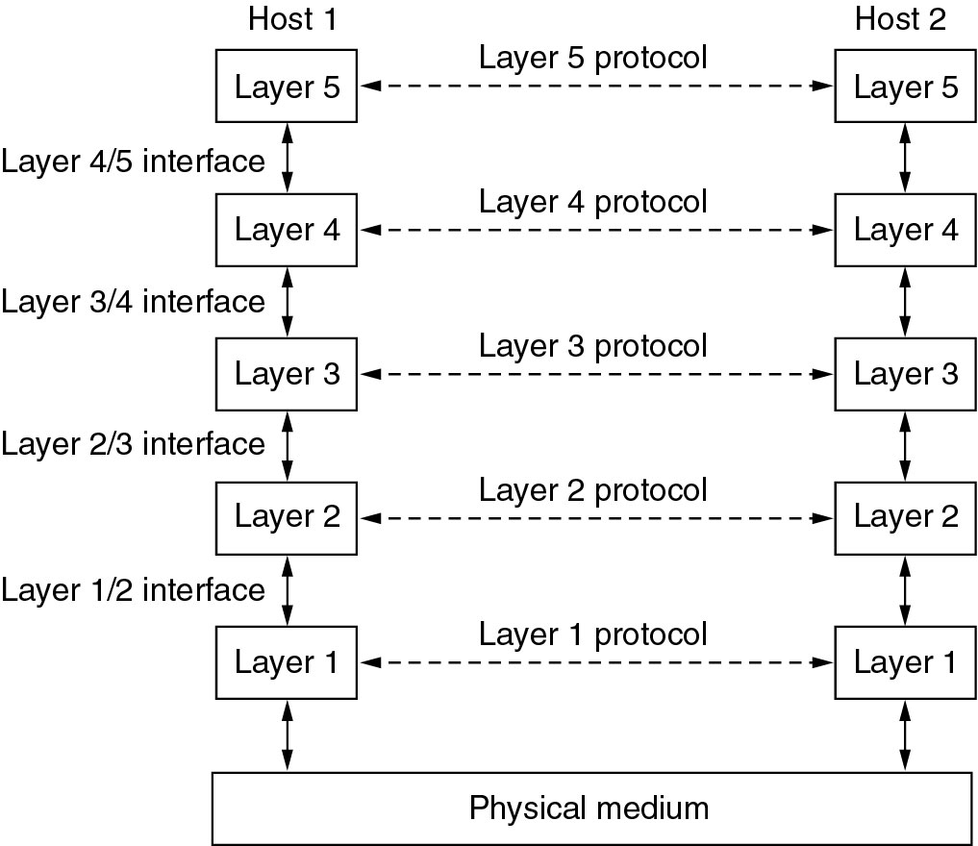
Hierarchie protokolů
Úrovně, protokoly a rozhraní
Úvod do počítačových sítí - lekce 1

Slide 17
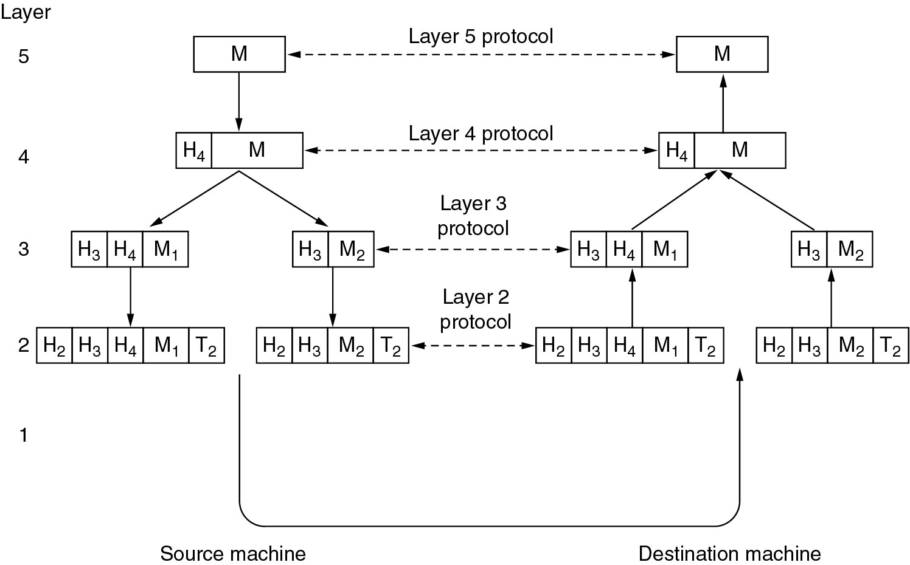
Příklad hierarchie protokolů
Informační tok, podporující komunikaci vrstvy č.5
Úvod do počítačových sítí - lekce 1

Slide 18
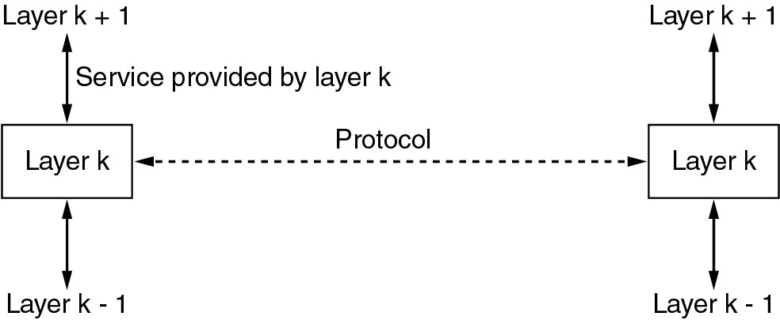
Vztah mezi službami a protokoly
Základní služby
  Request, Indication
  Response, Confirm
Úvod do počítačových sítí - lekce 1

Slide 19
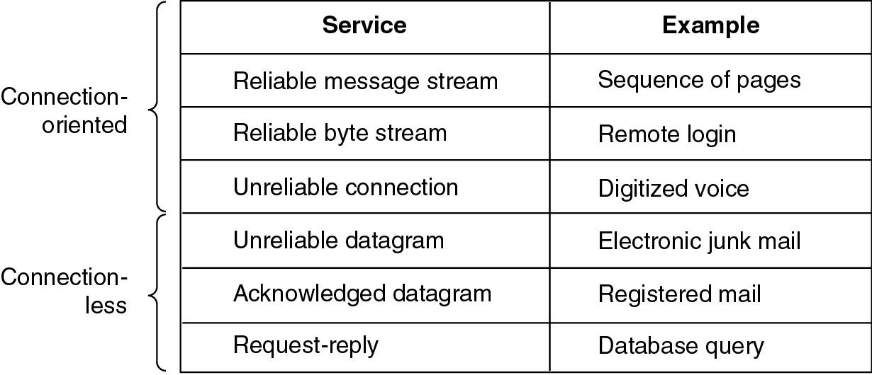
Spojově orientované a nespojované služby
Různé typy služeb
Úvod do počítačových sítí - lekce 1

Slide 20
Referenční modely
Referenční model ISO/OSI
Referenční model TCP/IP
Úvod do počítačových sítí - lekce 1

Slide 21
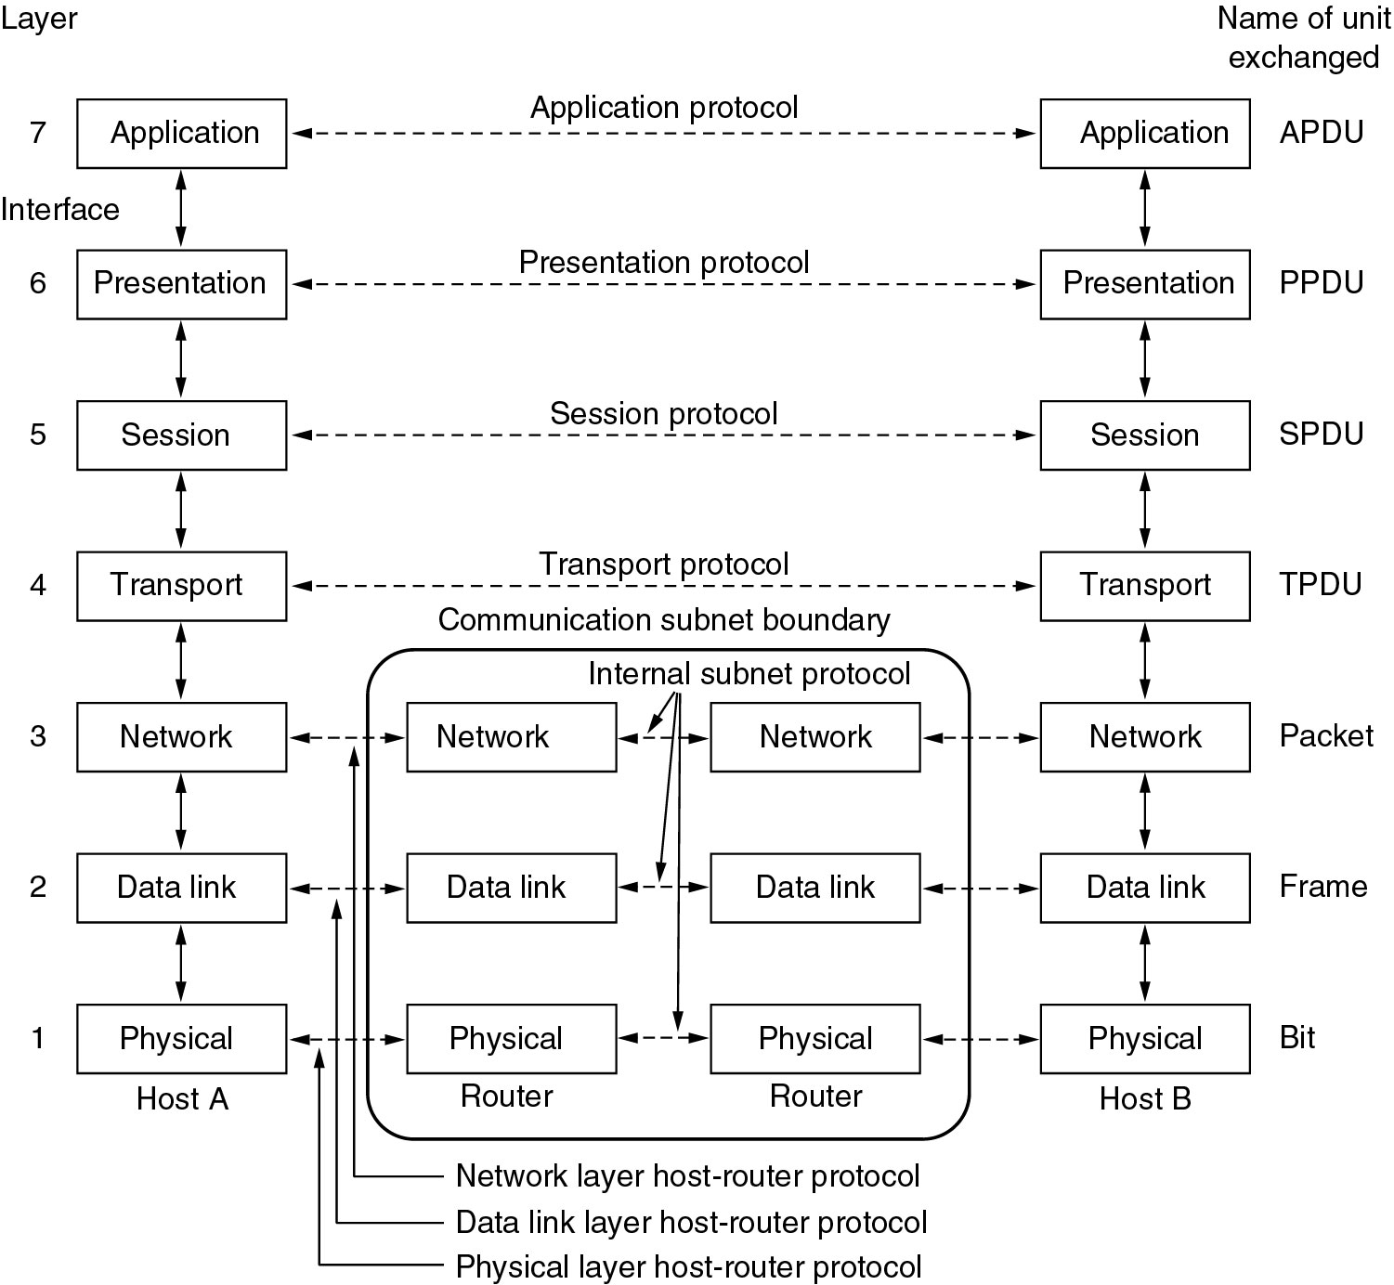
Referenční model ISO
Úvod do počítačových sítí - lekce 1

Slide 22
Referenční model ISO
Aplikační (7)
  obecné a speciální služby pro aplikace, např. přenos souborů, terminál, …
Prezentační (6)
  Převod aplikačních dat na data vhodná pro přenos (heterogenita, komprese, šifrování)
Relační (5)
  Řešení problému chyb nad přenosovými protokoly (výpadek spojení)
Transportní (4)
  Přizpůsobení různorodých síťových služeb potřebám aplikace (řešení chyb)
Síťová (3)
  Přenos dat mezi koncovými uzly sítě (směrování, adresování, řízení toku dat)
Linková (2)
  Přenos dat mezi sousedními uzly sítě (zabezpečení proti chybám)
Fyzická (1)
  Definice signálů, konektorů, vedení, rychlostí, …
Úvod do počítačových sítí - lekce 1

Slide 23
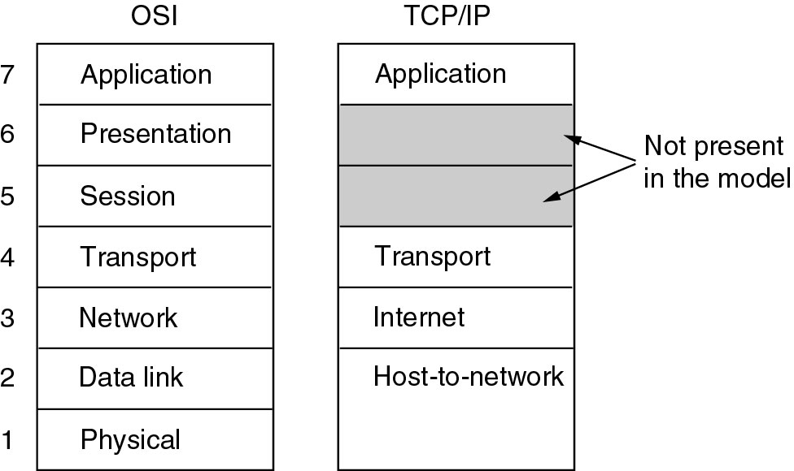
Referenční model TCP/IP
Úvod do počítačových sítí - lekce 1

Slide 24
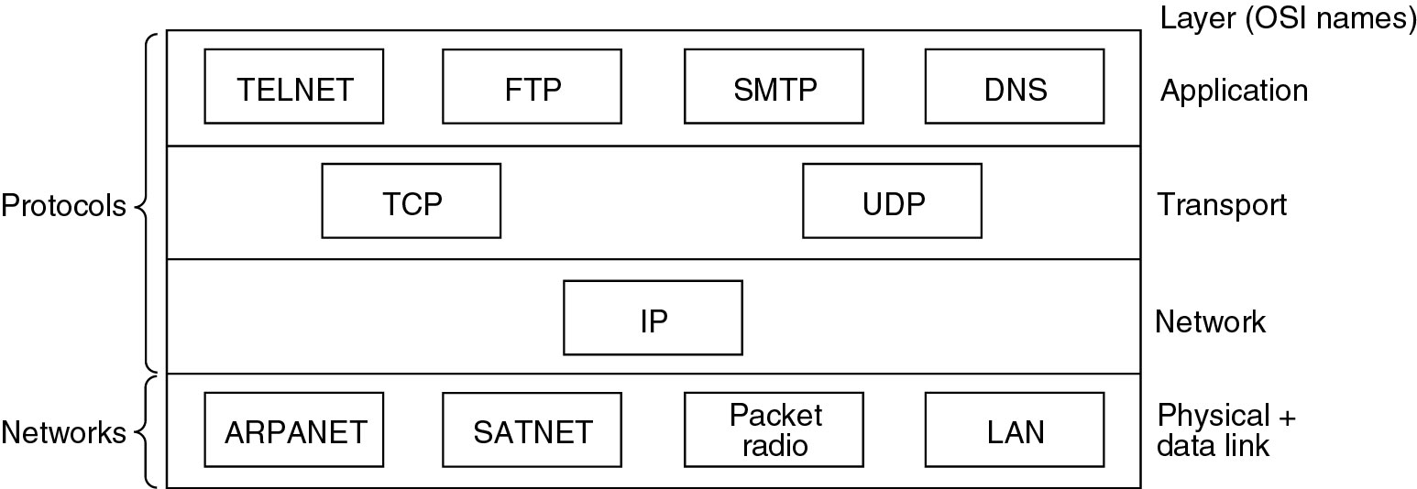
Protokoly TCP/IP
Původní protokoly TCP/IP
Úvod do počítačových sítí - lekce 1

Slide 25
Příklady sítí
The Internet
Connection-Oriented Networks:
X.25, Frame Relay, and ATM
Ethernet
Wireless LANs: 802:11
Úvod do počítačových sítí - lekce 1

Slide 26
Internet
Tradiční aplikace
Elektronická pošta (e-mail)
Elektronické „noviny“ News
Vzdálený přístup (telnet, ssh)
Přenos souborů (ftp)
Webové služby (http)
Adresářové služby (DNS, LDAP)
Úvod do počítačových sítí - lekce 1

Slide 27
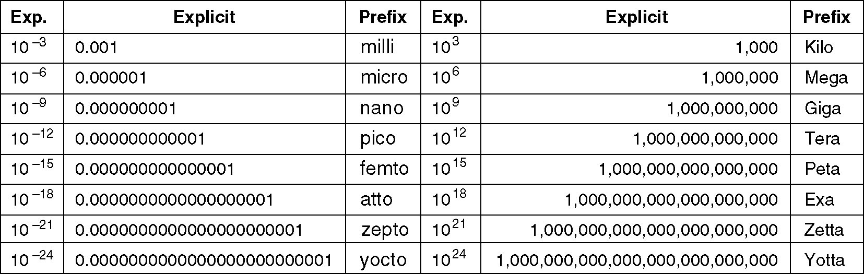
Jednotky
Úvod do počítačových sítí - lekce 1

Slide 28
Jednotky
Nově zavedené jednotky pro mocniny dvou
  zdroj: http://physics.nist.gov/cuu/Units/binary.html
  In December 1998 the International Electrotechnical Commission (IEC), the leading international organization for worldwide standardization in electrotechnology, approved as an IEC International Standard names and symbols for prefixes for binary multiples for use in the fields of data processing and data transmission. The prefixes are as follows:
Fak | Název | Sym | Hodnota
2¹⁰ | kibi | Ki | kilobinary | Ki¹
2²⁰ | mebi | Mi | megabinary | Ki²
2³⁰ | gibi | Gi | gigabinary | Ki³
2⁴⁰ | tebi | Ti | terabinary | Ki⁴
2⁵⁰ | pebi | Pi | petabinary | Ki⁵
2⁶⁰ | exbi | Ei | exabinary | Ki⁶
Úvod do počítačových sítí - lekce 1

Slide 29
Otázky
Vysvětlete rozdíl mezi systémem vzdáleného přístupu, počítačovou sítí a distribuovaným systémem.
Uveďte rozdělení počítačových sítí podle rozlehlosti. Uveďte i jejich další vlastnosti.
Rozdíl mezi dvoubodovými a mnohabodovými spoji, výhody, nevýhody, použití.
Nakreslete sběrnicovou a kruhovou topologii počítačové sítě, vysvětlete princip přenosu dat a řízení přenosu (sdílení komunikačního média)
Sdílení komunikačního média, sítě s přepínáním kanálů, zpráv a paketů. Znázorněte rozdíl při přenosu dat přes mezilehlý uzel.
Na jednoduchém obrázku znázorněte rozdíl mezi časovým a frekvenčním multiplexem při souběžném přenosu 4 datových toků.
Úvod do počítačových sítí - lekce 1

Slide 30
Otázky
Co je to úrovňová architektura, jaké má výhody a nevýhody, kde se obecně používá.
Vysvětlete, co v referenčním modelu ISO znamenají pojmy úroveň nebo vrstva, n-tita, služba, protokol, datová jednotka n-té vrstvy a přístupový bod.
V sedmiúrovňovém modelu ISO/OSI vyjmenujte jednotlivé vrstvy od nejnižší po nejvyšší a vyjmenujte jejich funkci při přenosu dat.
Která vrstva zajišťuje směrování v síti
Která vrstva zajišťuje převod logického signálu na napětí
Která vrstva zajistí, aby byla data přenesena bezchybně mezi sousedními uzly
Kterou vrstvu nemusíme realizovat v lokální počítačové síti a proč
Která vrstva odstraňuje výpadky (rozpad) transportního spojení
Úvod do počítačových sítí - lekce 1

Slide 31
Otázky
Zakreslete schematicky referenční model TCP/IP, vysvětlete význam jednotlivých vrstev a uveďte příklady protokolů.
Porovnejte referenční model ISO/OSI s modelem TCP/IP. Které vrstvy v modelu TCP/IP chybí a jak jsou nahrazovány.
Uveďte základní aplikační protokoly TCP/IP.
Co znamená zkratka TCP a co IP. Kde se TCP/IP používá.
Co jsou to spojované a nespojované služby. Kterým protokoly jsou v zásobníku TCP/IP realizovány
Uveďte výhody a nevýhody spojovaných služeb. Kdy (v jakých typických aplikacích) se zejména používají
Uveďte výhody a nevýhody nespojovaných služeb. Kdy (v jakých typických aplikacích) se zejména používají.
Úvod do počítačových sítí - lekce 1

